Slide 1
春季常见传染病
预防知识
盐津县疾病预防控制中心 黄天亭

Slide 2
同学们都知道哪些传染病？

Slide 3
流行性感冒
由流感病毒引起的急性呼吸道传染病。
主要传染源为患者和病毒携带者，在发病前的最初三天，传染性最强。病毒随打喷嚏、咳嗽或说话喷出的飞沫传播，

Slide 4
流行性感冒
可分为甲、乙、丙、丁四型
感染人的主要是甲型流感病毒和乙型流感病毒

Slide 5
流行性感冒
起病急骤、高热、畏寒、头痛、肌肉关节酸痛，全身乏力、鼻塞、咽痛和干咳
少数患者可有恶心、呕吐、腹泻等消化道症状

Slide 6

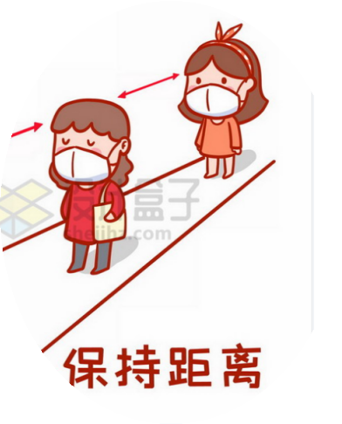
预防
（1）积极参加体育锻炼，增强体质，提高抵抗力
（2）做好手卫生，在人群聚集会密闭空间的场所要规范佩戴口罩
（3）注意通风，居家和教室每天开窗通风半小时到一个小时
（4）每年秋季可接种流感疫苗，降低感染流感的可能，减少重型和危重型流感
（5）保持社交距离，尽可能避免与有呼吸道疾病症状的人密切接触

Slide 7
麻疹
是由麻疹病毒引起的一种急性呼吸道传染病
主要临床表现发热、咳嗽、流涕、眼结膜充血、口腔粘膜疹及全身斑丘疹
出疹前会有典型的柯氏斑

Slide 8
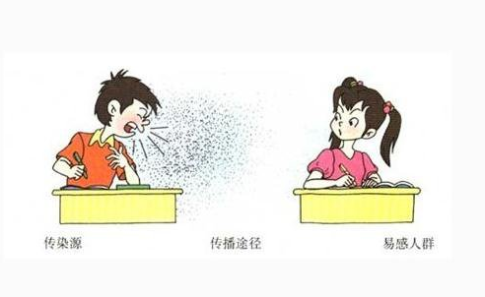
麻疹
麻疹通过呼吸道飞沫传播，
病人是唯一传染病，患病后可获得
持久免疫力。

Slide 9
预防
控制传染源，早发现、早隔离、早治疗，隔离患者治疗后5天。
增强免疫力，接种含麻成分疫苗。
注意开窗通风，保持室内空气的新鲜。

Slide 10
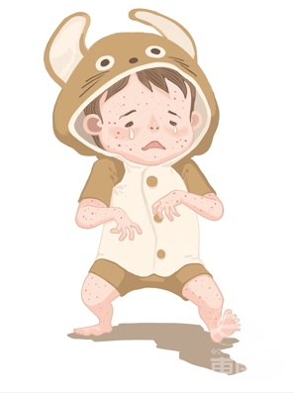
水痘
水痘由水痘带状
疱疹病毒 感染引起的急性传染病。

Slide 11
水痘
以发热和成批出现周身性红色斑丘疹、疱疹痂疹为特征。
传染性强，主要通过呼吸道飞沫传播或直接接触传染 。

Slide 12
预防
注意空气流通
管理传染源，隔离患者到全部疹退为止
注射水痘疫苗

Slide 13
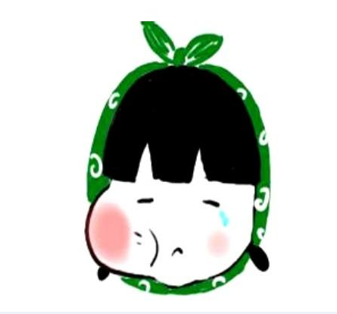
流行性腮腺炎
流行性腮腺炎是 由腮
腺炎病毒引起的一种
急性呼吸道传染， 俗称大耳巴，
秋冬和春季高发。

Slide 14
流行性腮腺炎
临床特征以腮腺肿胀最明显，其他有发热、畏寒、头痛、咽痛、食欲不振、全身不适等症状。
可侵犯颌下腺、舌下腺、睾丸、卵巢及中枢神经系统等，引起化脓性炎症病变，易并发出现生殖器官炎症、脑膜炎、心肌炎、肾炎、胰腺炎等

Slide 15
流行性腮腺炎
通过飞沫传播，也可通过直接接触、唾液污染食具和玩具等途径传播。
一般潜伏期为12到22天，传染期为腮腺肿大前24小时到消肿后3天。

Slide 16
预防
及时隔离患者至消肿为止
服用中药抗病毒冲剂预防
注射“麻腮风”疫苗

Slide 17
为什么接种疫苗？
接种过疫苗吗？

Slide 19
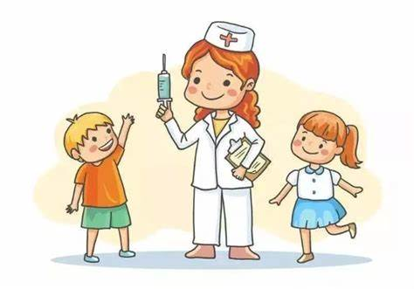
疫苗的分类
免疫规划疫苗（免费 11种）
非免疫规划疫苗（自费）

Slide 20
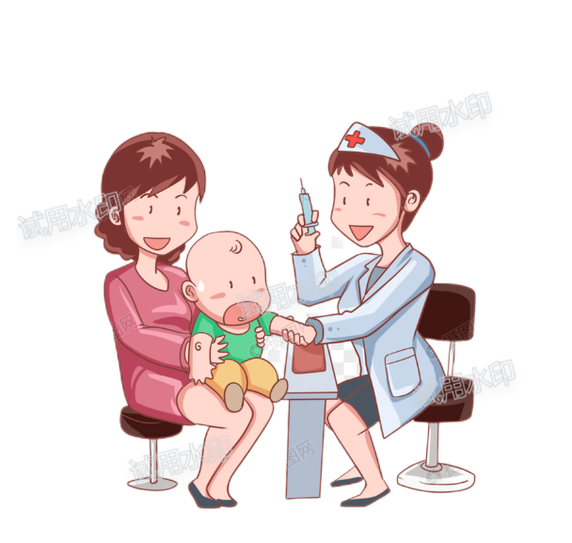
免疫规划疫苗可预防疾病
乙肝、结核、脊髓灰质炎、百日咳、白喉、破伤风、流行性脑膜炎、乙型脑炎、甲肝、麻疹、风疹、腮腺炎12种传染病

Slide 21
谢谢！

